Slide 1
表單(Form)

Slide 2
表單傳送與接收方式
GET
目的: 傳送資料，以取得想要的資訊
表單資料附加於網址之後傳送
Ex: join.php?name=fred&age=32&sex=F
<form name="f1" method="get" action="search.php">
…
</form>
POST
目的: 將資料傳送給網站
表單資料於http訊息之body部分，不會顯示於網址
<form name="f1" method="post" action="join.php">
…
</form>

Slide 3
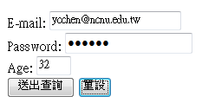
GET Example
<form name="f1" method="get" action="join.php">
E-mail: <input type="text" name="email" /><br />
Password: <input type="password" name="pw"><br />
Age: <input type="text" name="age" size="4"><br/>
<input type="submit" /> <input type="reset" />
</form>
http://10.10.34.167/plab/join.php?email=ycchen@ncnu.edu.tw&pw=pwd999&age=32

Slide 4
POST Example
<form name="f1" method="post" action="join.php">
E-mail: <input type="text" name="email" /><br/>
Password: <input type="password" name="pw"><br/>
Age: <input type="text" name="age" size="4"><br/>
<input type="submit" /> <input type="reset" />
</form>
http://10.10.34.167/plab/join.php

Slide 5
接收- GET
使用$_GET陣列取得用戶端送來之資料
<?php
$mail = $_GET['email'];
…
?>
<form name="f1" method="get" action="join.php">
E-mail: <input type="text" name="email" /><br />
…
</form>

Slide 6
接收 - POST
使用$_POST陣列取得用戶端送來之資料
<?php
$mail = $_POST['email'];
…
?>
<form name="f1" method="post" action="join.php">
E-mail: <input type="text" name="email" /><br />
…
</form>
* 使用者若於該文字方塊沒有填寫任何內容 ➔ ""
(空字串)

Slide 7
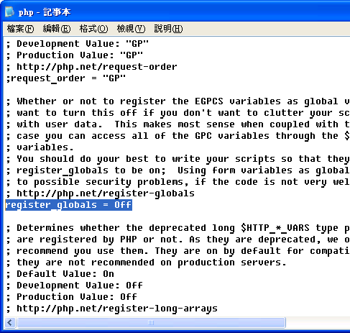
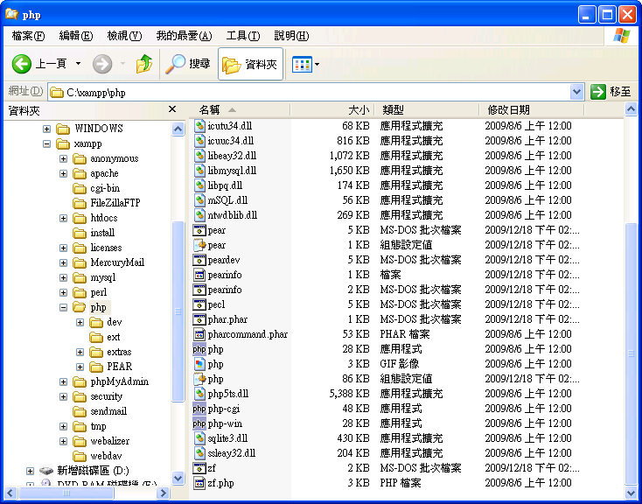
register_globals問題
C:\xampp\php\php.ini
目的:
由用戶端傳送過來的參數，
不會自動變成程式中的全域變數

Slide 8
取得表單之checkbox資料(1/2)
Members:
<input type="checkbox" name="yahoo" value="true" />Yahoo!
<input type="checkbox" name="google" value="true" />Google
<input type="checkbox" name="youtube" value="true" />Youtube
<?php
if (isset($_POST['yahoo']))
echo "You select Yahoo!<br/>";
if (isset($_POST['google']))
echo "You select Google!<br/>";
if (isset($_POST['youtube']))
echo "You select Youtube!<br/>";
?>
* 使用者若沒勾選yahoo
➔ $_POST['yahoo']不存在!
$isYahoo= $_POST['yahoo'];
if ($isYahoo)
echo "You select Yahoo!";

Slide 9
取得表單之checkbox資料(2/2)
Members:
<input type="checkbox" name="member[]" value="yahoo" />Yahoo!
<input type="checkbox" name="member[]" value="google" />Google
<input type="checkbox" name="member[]" value="youtube" />Youtube
<?php
if (isset($_POST['member'])) {
$arrMbr = $_POST['member'];
$cnt = count($arrMbr);
for ($i=0;$i<$cnt;$i++)
echo "You select $arrMbr[$i]<br/>";
}
?>
使用者若沒有勾選任一選項 ➔ $_POST['member']不存在!
$_POST['member']是一個陣列(array)

Slide 10
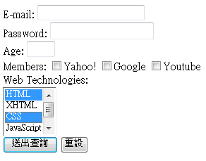
取得多選的下拉式選單資料
Web Technologies: <br />
<select id="wts" name="wts[]" size="4" multiple="multiple">
<option>HTML</option>
<option>XHTML</option>
<option>CSS</option>
<option>JavaScript</option>
<option>php</option>
</select>
<?php
$arrWT = $_POST['wts'];
$cnt = count($arrWT);
for ($i=0;$i<$cnt;$i++)
echo "You select $arrWT[$i]<br/>";
?>

Slide 11
檔案上傳
所謂檔案上傳，就是將檔案由客戶端的主機，藉由瀏覽器傳送到伺服器的資料夾上。
在網頁中將檔案由客戶端上傳到伺服器中，其中要經歷的過程如下：
在表單檔案欄位選取要上傳的檔案。
表單送出，將檔案傳送到伺服器。
伺服器在接收的過程中，先將接收到的檔案放置在暫存資料夾中。
傳送完畢後將完整的檔案搬移到指定的網頁資料夾中。

Slide 12
檔案上傳 參數調整
在使用檔案上傳的功能前，對於 PHP 的執行環境要進行以下的檢查及調整。
是否允許上傳 file_uploads=On
請開啟允許網頁伺服器允許上傳的設定：
暫存檔資料夾 upload_temp_dir=“C:\Windows\Temp”
在檔案上傳到網頁伺服器時會先放在暫存資料夾，完成後才搬到指定資料夾。若沒有設定暫存資料夾會造成上傳失敗，若在 Windows 系統中您可以參考以下設定：
可接受上傳檔案大小 upload_max_filesize= 8M
在 <php.ini> 中預設的大小為 2MB，建議您可以調整為 8MB 到 10MB 之間，適用於大部份的需求。

Slide 13
檔案上傳 表單
上傳檔案的表單，有幾個重要的注意事項：
在 <form> 標籤中「action」屬性必須設定要接收檔案的 PHP 程式檔。
在 <form> 標籤中，傳送方式屬性必須要設定為「method="post"」，因為檔案上傳的表單的傳送一定要使用 POST 的方法。
在 <form> 標籤中，因為傳送檔案所以要設定傳遞時資料的編碼方式，這裡要加上「enctype="multipart/form-data"」的屬性，才能正確地讓檔案欄位送出。
上傳的檔案欄位為 <input> 標籤，屬性必須設定「type="file"」，如此即可在使用時出現 瀏覽 鈕，讓使用者選取要上傳的檔案。

Slide 14
接收上傳檔案
在程式端接收到檔案，並不是馬上將檔案放置到指定的資料夾中，而是先將檔案儲存成暫存檔，在完成檔案傳輸後再將檔案搬移到指定資料夾。
取得暫存檔資訊
您可以使用 $_FILES 取得暫存檔的資訊，參考次頁：

Slide 15
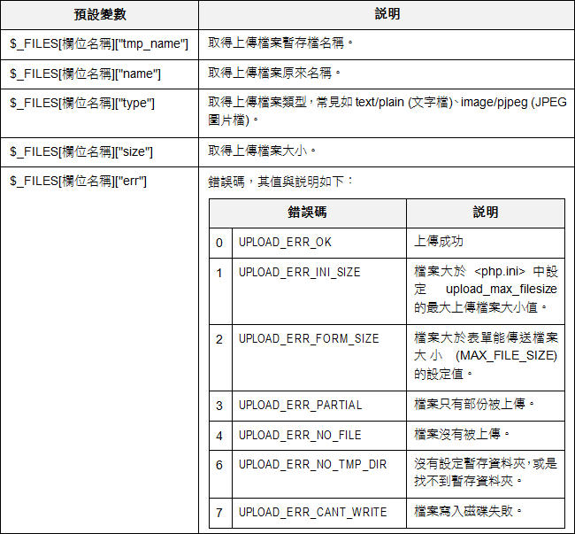
["error"]

Slide 16
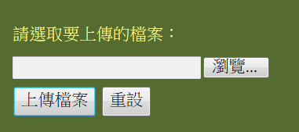
上傳檔案範例
<form action="upload.php" method="post" enctype="multipart/form-data">
請選取要上傳的檔案：<br />
<input type="file" name="resume" /><br />
<input type="submit" value="上傳檔案" /> <input type="reset" />
</form>
upload.html

Slide 17
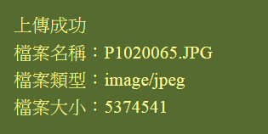
上傳檔案範例
https://ycchen.im.ncnu.edu.tw/www2011/lab/php/fileUpload.zip
upload.php
<?php
$path="C:/yourDirectory/fileDir";
if ($_FILES["resume"]["error"]==0) {
$tmpName = $_FILES["resume"]["tmp_name"];
$fileName = "$path/" . $_FILES["resume"]["name"];
if (move_uploaded_file($tmpName, $fileName)) {
echo "上傳成功<br />";
echo "檔案名稱：" . $_FILES["resume "]["name"] . "<br />";
echo "檔案類型：" . $_FILES["resume "]["type"] . "<br />";
echo "檔案大小：" . $_FILES["resume "]["size"] . "<br />";
} else {
echo "上傳失敗! ";
echo "<a href='javascript:window.history.back();'>回上一頁</a>";
}
}
?>
注意: 需有讀寫權限

Slide 18
move_uploaded_file( )
$path = "C:/yourDirectory/fileDir";
$tmpName = $_FILES["resume"]["tmp_name"];
$fileName = "$path/" . $_FILES["resume"]["name"];
if (move_uploaded_file($tmpName, $fileName)) {
// …
}

Slide 19
上傳檔名中文問題
中文版的伺服器若使用 Big5 編碼，但網頁送過來資料卻是以 UTF8 編碼，將導致編碼錯誤，檔案上傳失敗。
解決之道:
iconv("UTF-8" , "big5" , $utf8FileName)
$path = "C:/yourDirectory/fileDir";
$tmpName = $_FILES["resume "]["tmp_name"];
$fileName = "$path/" . iconv("UTF-8" , "big5" , $_FILES["resume "]["name"]);
if(move_uploaded_file($tmpName, $fileName)) {
}

Slide 20
Restrictions on Upload
$arrTypes =array ("image/gif", "image/png", "image/jpeg", "image/pjpeg");
if (in_array($_FILES["pic"]["type"], $arrTypes) && ($_FILES["pic"]["size"] < 500000)) {
if ($_FILES["pic"]["error"] > 0) {
echo "Error: " . $_FILES["pic"]["error"] . "<br />";
}
else {
echo "Upload: " . $_FILES["pic"]["name"] . "<br />";
echo "Type: " . $_FILES["pic"]["type"] . "<br />";
echo "Size: " . ($_FILES["pic"]["size"] / 1024) . " Kb<br />";
echo "Stored in: " . $_FILES["pic"]["tmp_name"];
// Move file …
}
}
else {
echo "Invalid file";
}
?>

Slide 21
檢查檔案是否已存在
if (file_exists("files/" . $_FILES["pic"]["name"])) {
echo $_FILES["pic"]["name"] . " already exists. <br/>";
}
else {
move_uploaded_file($_FILES["pic"]["tmp_name"], "files/" . $_FILES["pic"]["name"]);
echo "Stored in: " . "files/" . $_FILES["pic"]["name"];
}

Slide 22
$arrTypes =array ("image/gif", "image/png", "image/jpeg", "image/pjpeg");
if (in_array($_FILES["pic"]["type"], $arrTypes) && ($_FILES["pic"]["size"] < 500000)) {
if ($_FILES["pic"]["error"] > 0) {
echo "Error: " . $_FILES["pic"]["error"] . "<br />";
}
else {
echo "Upload: " . $_FILES["pic"]["name"] . "<br />";
echo "Type: " . $_FILES["pic"]["type"] . "<br />";
echo "Size: " . round(($_FILES["pic"]["size"] / 1024),2) . " Kb<br />";
echo "Stored in: " . $_FILES["pic"]["tmp_name"] . "<br/>";
if (file_exists("files/" . $_FILES["pic"]["name"])) {
echo $_FILES["pic"]["name"] . " already exists. ";
}
else {
move_uploaded_file($_FILES["pic"]["tmp_name"], "files/" . $_FILES["pic"]["name"]);
echo "Stored in: " . "files/" . $_FILES["pic"]["name"];
}
}
}
else {
echo "Invalid file";
}

Slide 23
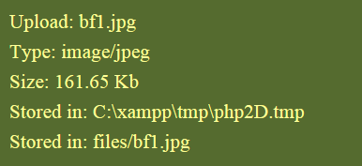
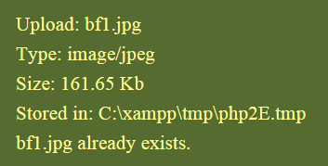
imgUpload.html
imgUpload.php
➔

Slide 24
多檔上傳
若您有上傳多個檔案的需求，在表單欄位佈置上也必須在表單名稱後加上[]左右括號，讓表單欄位以陣列方式傳送。
在接收時以 $_FILES 陣列方式接收即可完成。但是要注意的是這個陣列是二維陣列
例如
第一個檔案:
暫存檔名稱：$_FILES[欄位名稱] ["tmp_name"][0]
原始名稱：$_FILES[欄位名稱]["name"][0]
第二個檔案:
暫存檔名稱：$_FILES[欄位名稱]["tmp_name"][1]
原始名稱：$_FILES[欄位名稱]["name"][1]

Slide 25
多檔上傳範例
<form action="php_file10.php" method="post" enctype="multipart/form-data">
請選取要上傳的檔案：<br />
檔案一：<input type="file" name="fileUpload[]" /><br />
檔案二：<input type="file" name="fileUpload[]" /><br />
檔案三：<input type="file" name="fileUpload[]" /><br />
<input type="submit" value="送出資料" />

Slide 26
多檔上傳範例
<?php
$cnt=count($_FILES["fileUpload"]["name"]);
for ($i=0;$j<$cnt;$i++) {
if ($_FILES["fileUpload"]["error"][$i]==0) {
if (move_uploaded_file($_FILES["fileUpload"]["tmp_name"][$i],
"./files/".$_FILES["fileUpload"]["name"][$i])) {
echo $_FILES["fileUpload"]["name"][$i]."上傳成功!<br />";
} else {
echo $_FILES["fileUpload"]["name"][$i]."上傳失敗!<br />";
}
}
}
?>

